Slide 1

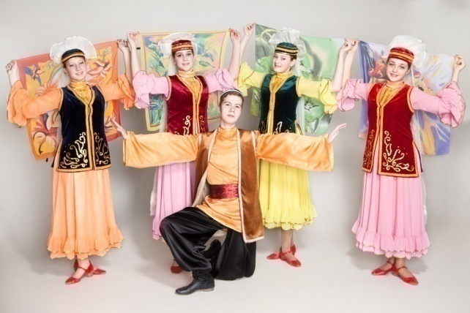
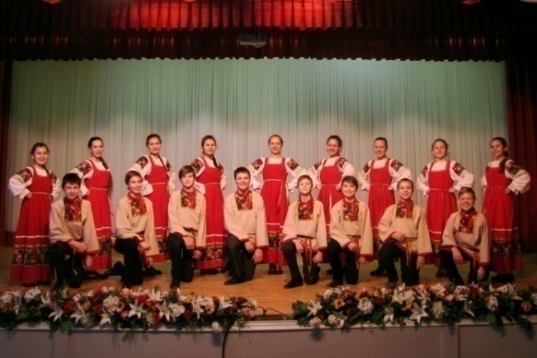
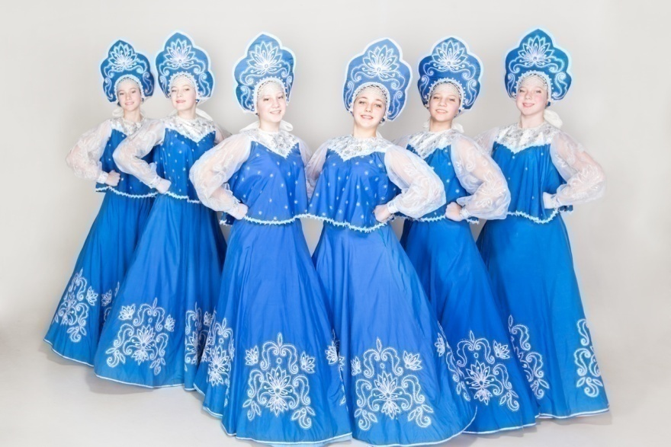
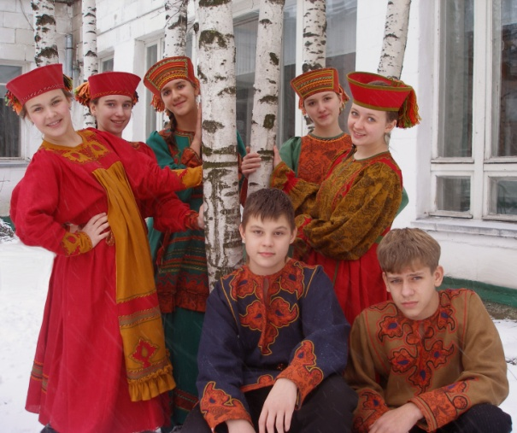
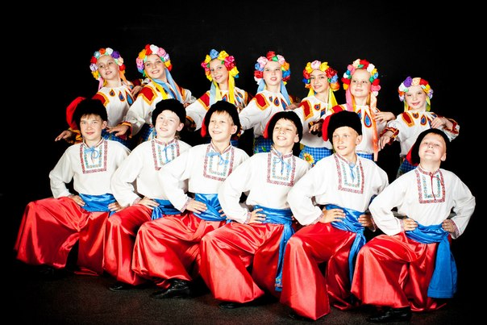
ПРОЕКТ:
«национальное многоцветие- историческое богатство россии»

Slide 2
Цель проекта:
создание образовательного пространства для формирования и развития у детей и их родителей чувства патриотизма, личной причастности к сохранению мира на основе принятия ценностей многонационального российского общества, уважения к традициям малой родины, другим национальностям через включение воспитанников Гимназии и их родителей в разнообразную совместную деятельность.

Slide 3
Задачи проекта:
познакомить детей и их родителей с культурными традициями, обычаями многонациональной России, способствовать формированию понимания и интереса к культуре других народов нашего Отечества;
способствовать формированию семейных ценностей, воспитанию гражданско-патриотических чувств (любви к своему народу, его этнической национальной культуре, чувство национальной гордости) через организацию просветительской работы с родителями;
создать педагогические условия для повышения квалификации педагогов художественно-эстетического направления (музыки, хореографии), а именно: для овладения учителями технологии художественно-образного преподавания, направленной на эмоциональное развитие личности школьника, и технологии формирования духовно-нравственных ценностей;
способствовать формированию у родителей мотивации к активному участию в образовательных отношениях через организацию открытых уроков, внеурочных занятий, внеклассных мероприятий для родителей по предметам художественно-эстетического направления (музыки и хореографии).

Slide 4
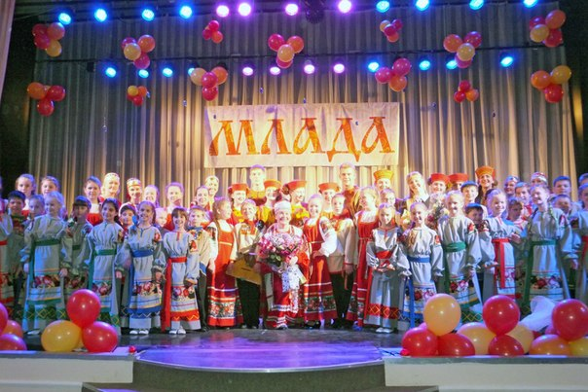
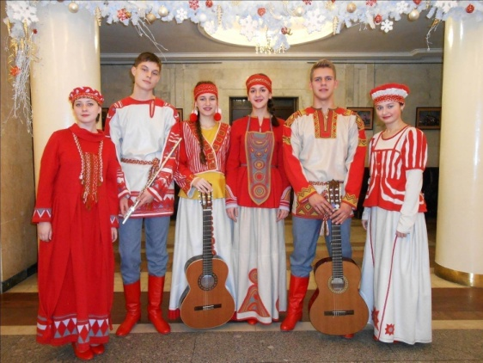
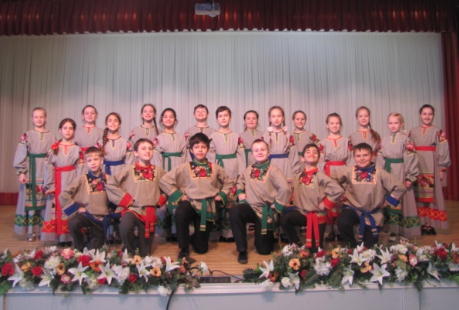
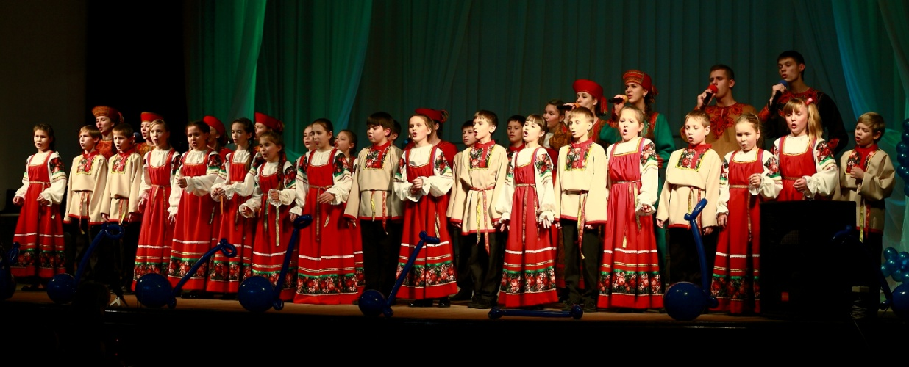
Ансамбль русской и фольклорной песни «Млада»
Руководители: Д.А. Тюрина, Е.Б. Толмачева, М.С. Захарова

Slide 5
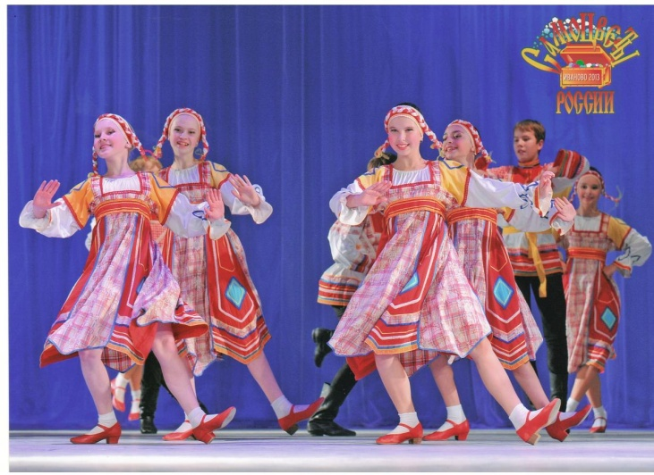
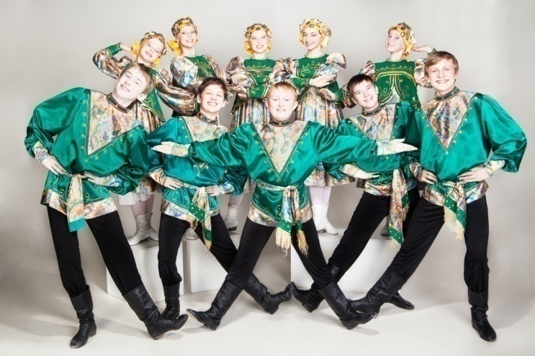
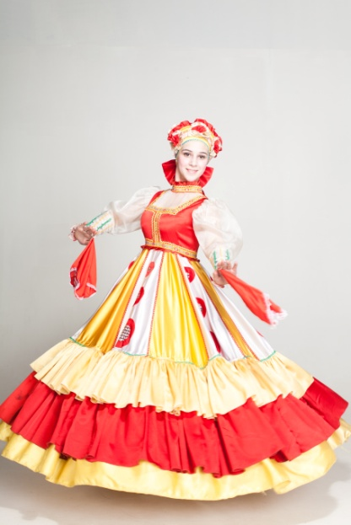
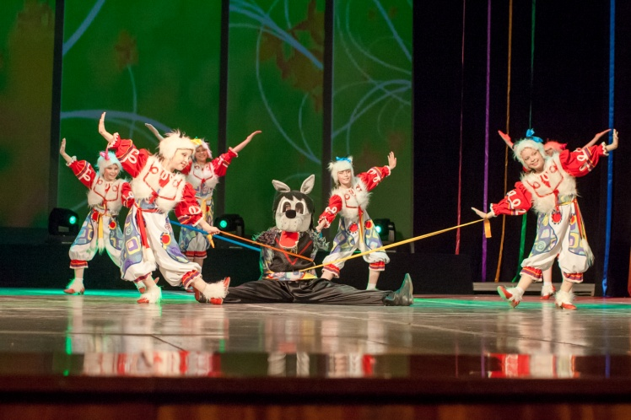
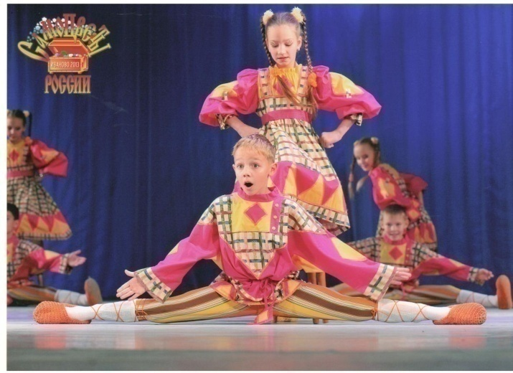
Образцовый художественный коллектив хореографический ансамбль «Автограф»
Руководитель Е.Р. Маслова

Slide 6
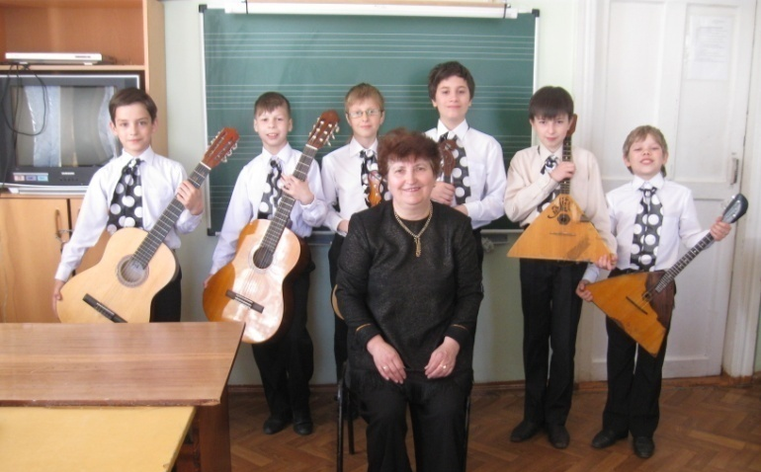
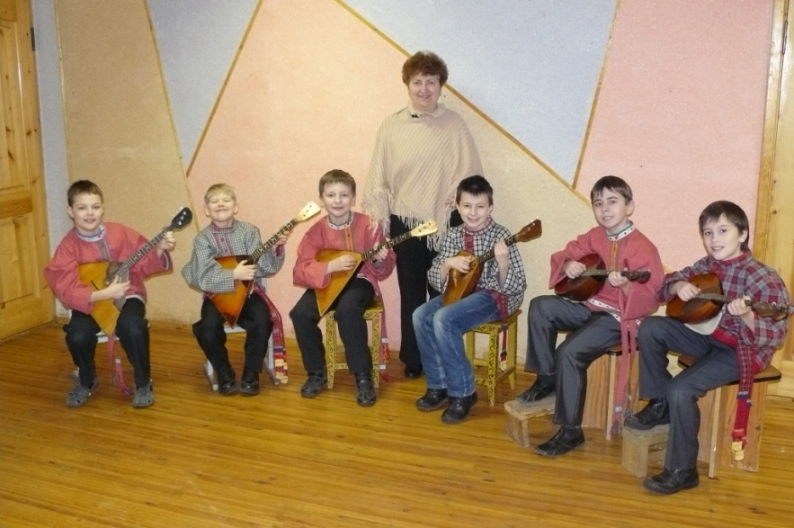
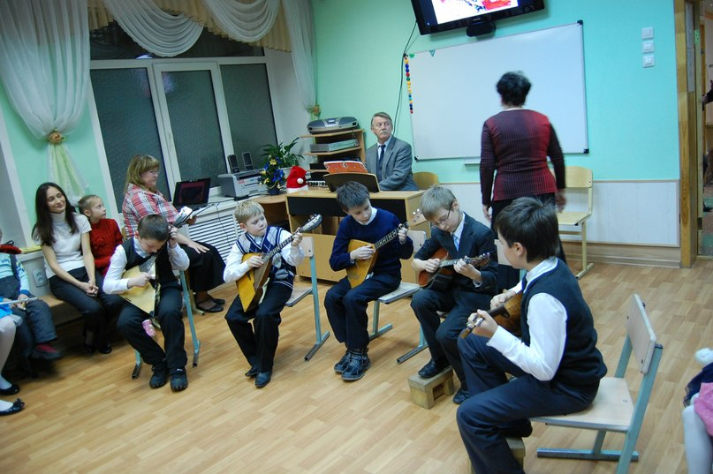
Ансамбль народных инструментов «Скоморошина»
Руководитель Т.Н. Соловьева

Slide 7
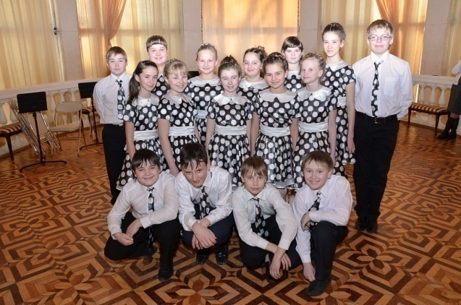
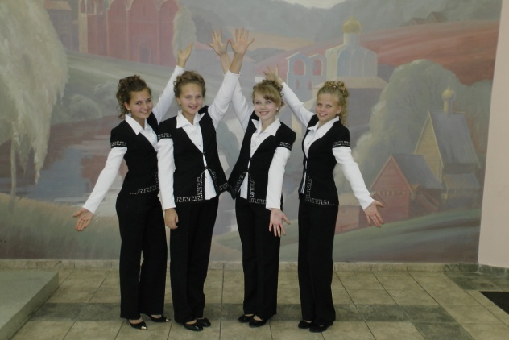
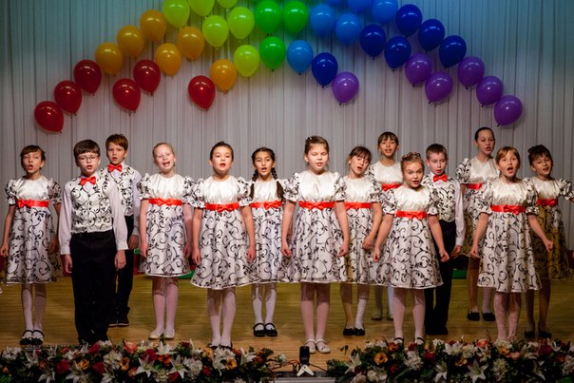
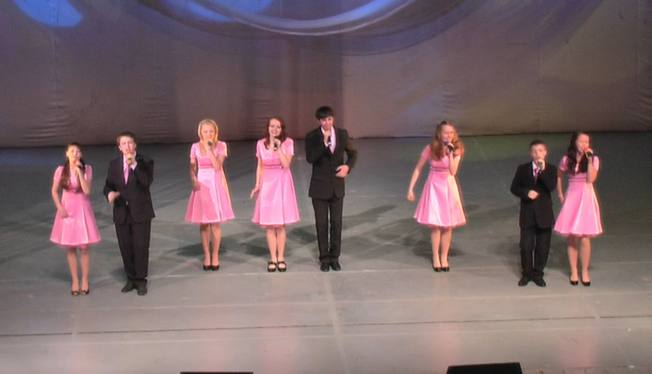
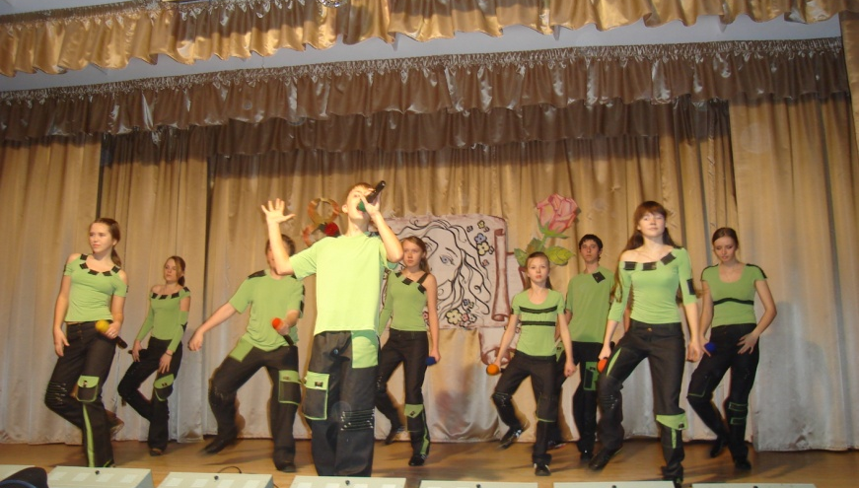
Вокальный ансамбль «Звонкие голоса»
Руководитель Н.Ю. Кузнецова

Slide 8
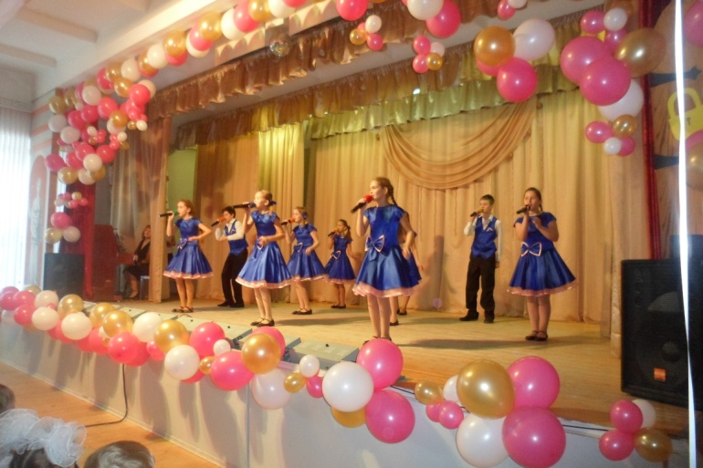
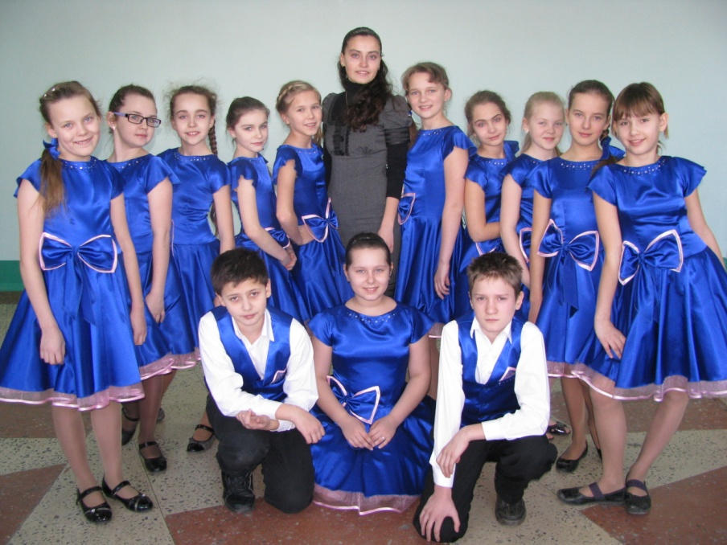
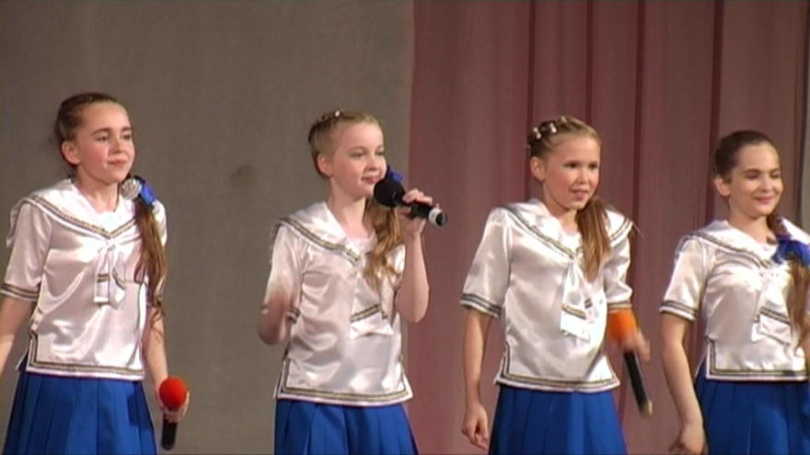
Вокальный ансамбль «Новое поколение»
Руководитель В.Н. Богданова

Slide 9
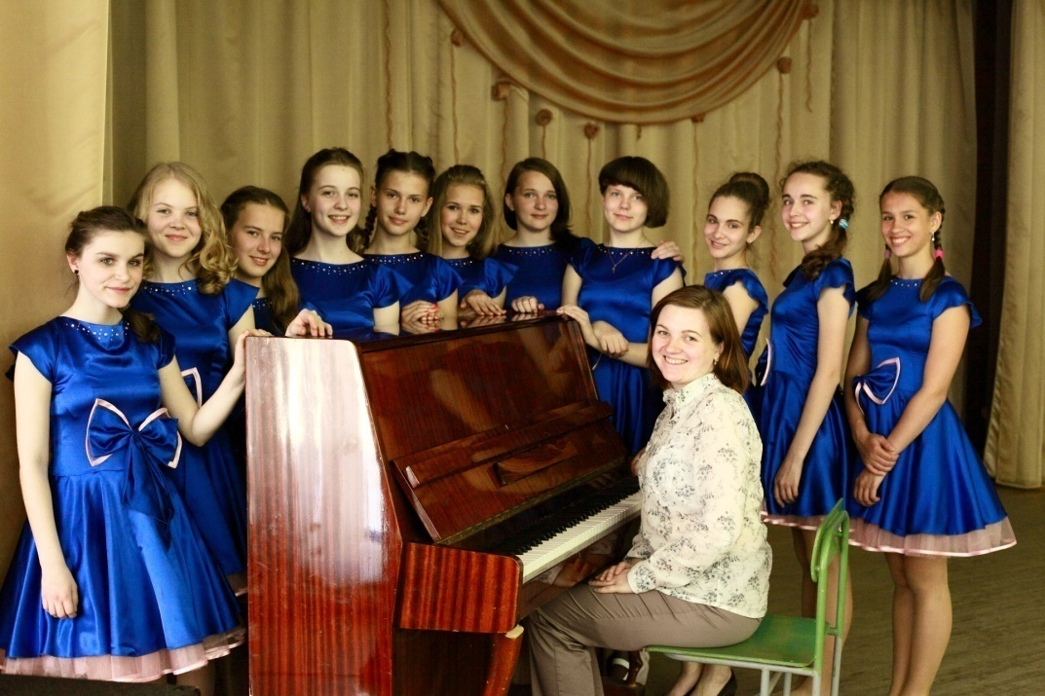
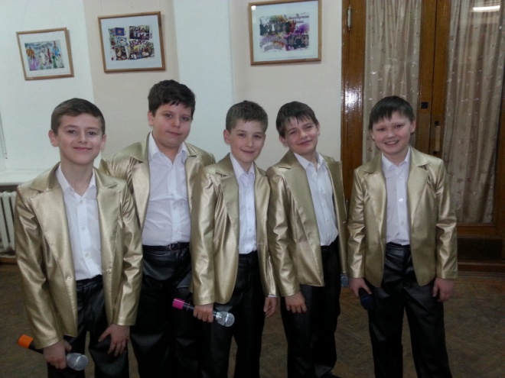
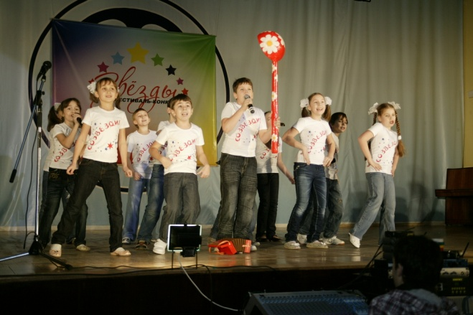
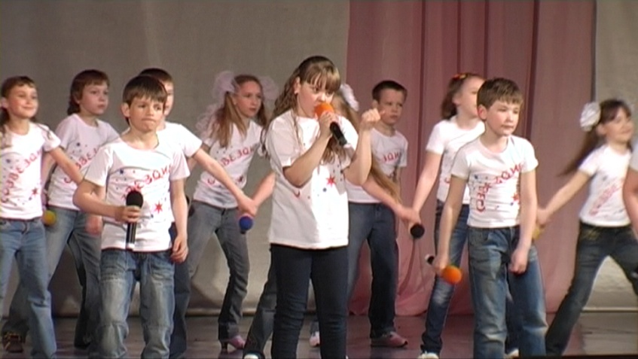
Вокальный ансамбль «Созвездие»
Руководитель А.В. Влас

Slide 10
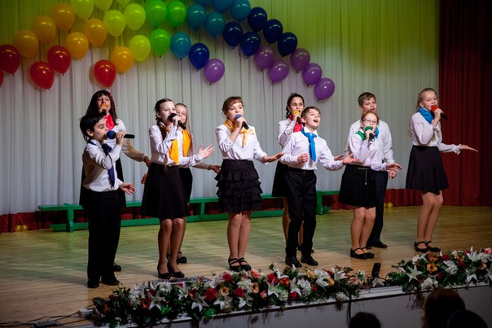
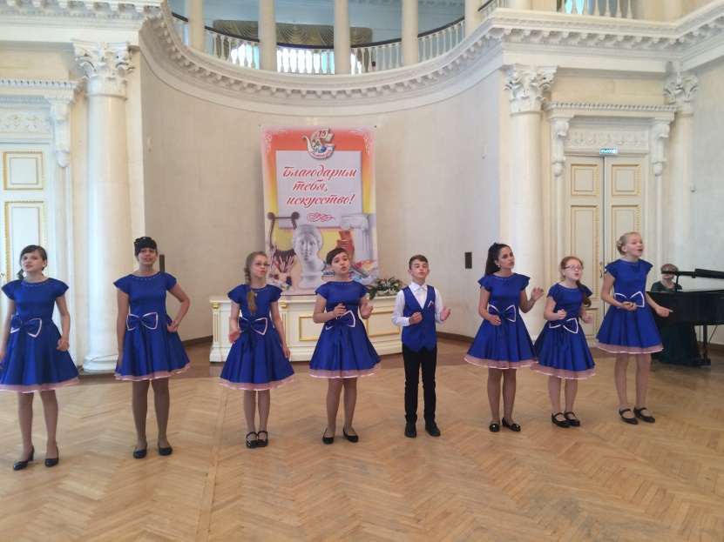
Вокальный ансамбль «Мир чудес»
Руководитель М.С. Захарова

Slide 11
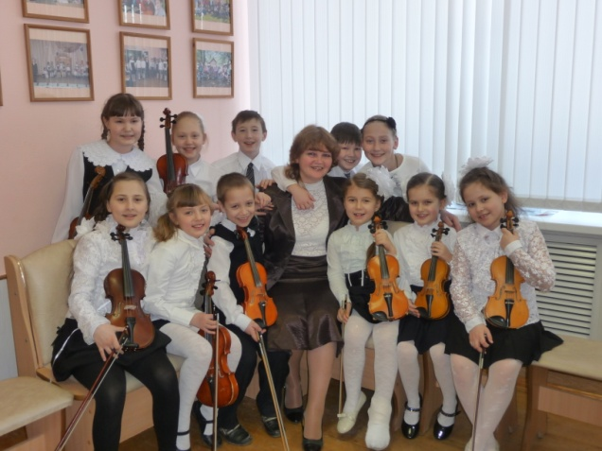
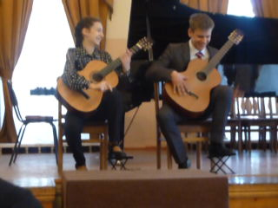
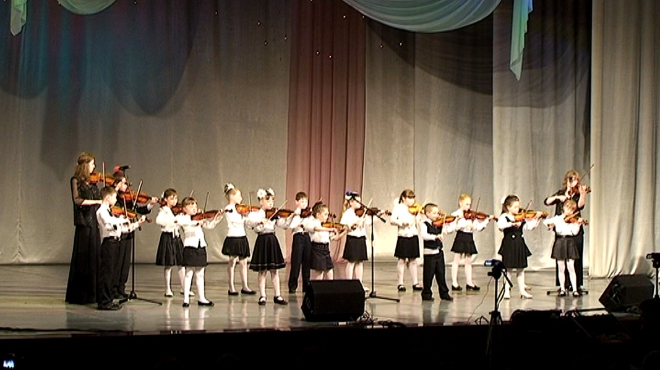
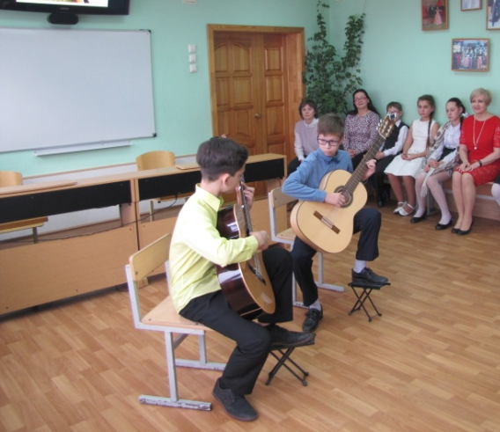
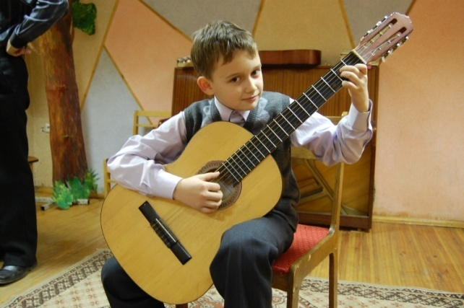
Ансамбль скрипачей и
Ансамбль гитаристов
Руководители С.Б. Антонова, Л.Г. Сергеева

Slide 12
Реализация проекта осуществляется по трем направлениям:
Изучим и сохраним песенно-танцевальную культуру Костромского края
«Я о тебе пою, моя родная Кострома»
Инструментальное творчество

Slide 13
I. Изучим и сохраним песенно-танцевальную культуру Костромского края
Цель направления: создание педагогических условий для гражданско-патриотического воспитания школьников и их родителей через приобщение их к песенно-танцевальной культуре Костромского края, ее истокам.
Задачи:
теоретическое (с родителями) и практическое (с учащимися) освоение песенно-танцевальной культуры Костромского края, ее традиций и стилистических особенностей;
развитие устойчивого интереса учащихся и родителей к народному творчеству: через овладение учащимися навыками народного пения, исполнительства народной хореографии и организацию открытых занятий для родителей по освоению детьми навыков песенной и танцевальной культуры Костромской земли;
организация мастер-класса для педагогов и родителей по практическому использованию технологии художественно-образного преподавания в освоении песенно-танцевальной культуры Костромского края;
воспитание эстетических чувств учащихся через организацию концертных выступлений по направлению «народная культура», в том числе для родителей Гимназии; воспитание чувства коллективизма через коллективные результаты вживания в образный строй песенно-танцевальной культуры;
кроме того, для родителей предполагается проведение на одном из родительских собраний лекции на тему «Культура Костромского края: что изучают наши дети».

Slide 14
II. «Я о тебе пою, моя родная Кострома»
Цель направления: создание педагогических условий для гражданско-патриотического воспитания школьников и их родителей, педагогов и социальных партнеров через приобщение их к песенному творчеству о Костроме.
Задачи:
развитие устойчивого интереса учащихся и родителей к песенному творчеству: организацию открытого занятия «Любимый город Кострома» для родителей по освоению детьми навыков вокального пения с интерактивными (игровыми) формами, расширяющими знания о родном городе;
воспитание эстетических чувств учащихся через организацию концертных выступлений по направлению «Моя малая Родина», в том числе для родителей Гимназии; воспитание чувства коллективизма через коллективные результаты вживания в образный строй песенного произведения;
организация творческих вечеров с большой концертной программой композитора-песенника, учителя музыки Кадыковой Г.К. для учащихся, родителей, педагогов и всех тех, кто любит песенное искусство и ее творчество, в частности;
организация встреч композитора Кадыковой Г.К. с учащимися отдельных классов на тему «Песни о Костроме: как рождаются песни?»

Slide 15
III. Инструментальное творчество
Цель направления: изучение педагогами, учащимися и родителями инструментального творчества народов России (изучение народных обычаев, традиций, знакомство с жанрами музыкального народного творчества и их практическое освоение в композиторской практике).
Задачи:
совместное исследование (учащиеся-родители-педагоги) с теоретической и практической точек зрения проблемы взаимодействия русской музыки с музыкой ближнего Зарубежья и мировой музыкальной культурой;
организация проектно-исследовательской работы с учащимися школы искусств, по теме «Инструментальное творчество», раскрывая две стороны проблемы: 1) чему и как русская музыка «училась» у музыки других стран; 2) чему и как она «учила» зарубежную музыку;
развитие устойчивого интереса учащихся и родителей к исполнительскому творчеству: через организацию открытых занятий для родителей учащихся по классу «музыкальный инструмент»;
организация мастер-класса для педагогов и родителей по практическому использованию технологии художественно-образного преподавания в освоении исполнительских навыков игры на музыкальных инструментах;
воспитание эстетических чувств учащихся через организацию концертных выступлений, в том числе для родителей Гимназии; воспитание чувства коллективизма через коллективные результаты вживания в образный строй инструментальной музыки.

Slide 16
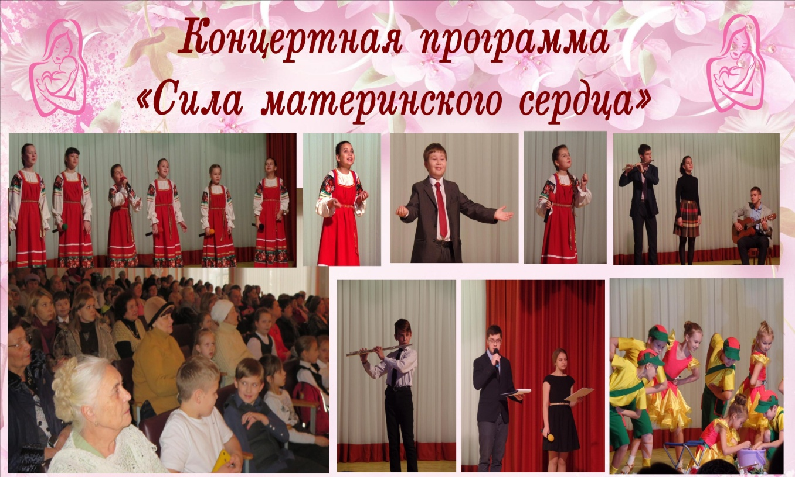

Slide 17
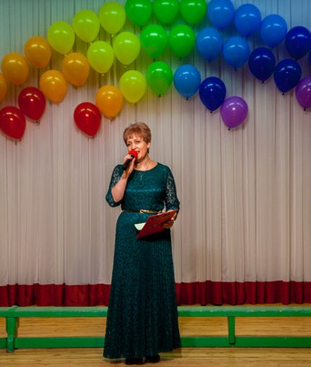
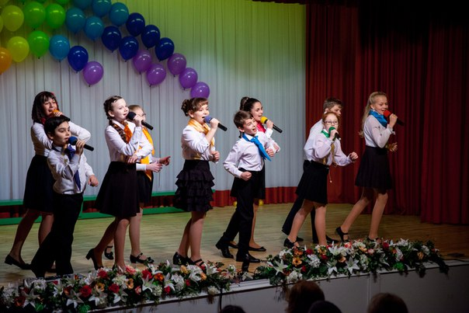
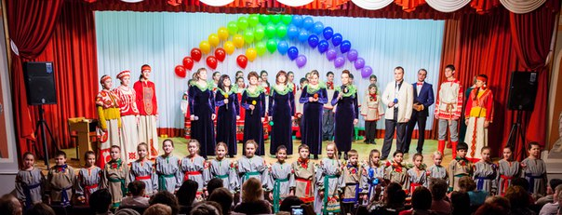
Творческий вечер Галины Кадыковой
«РАДОСТЬ ПЕСНИ»

Slide 18

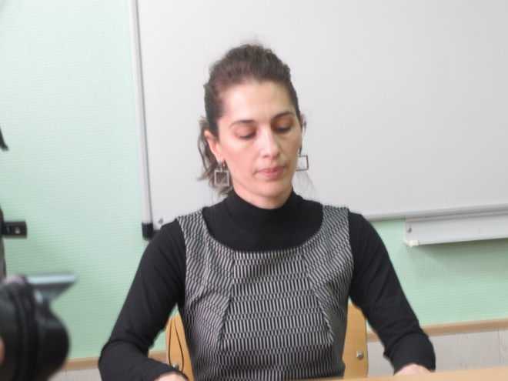
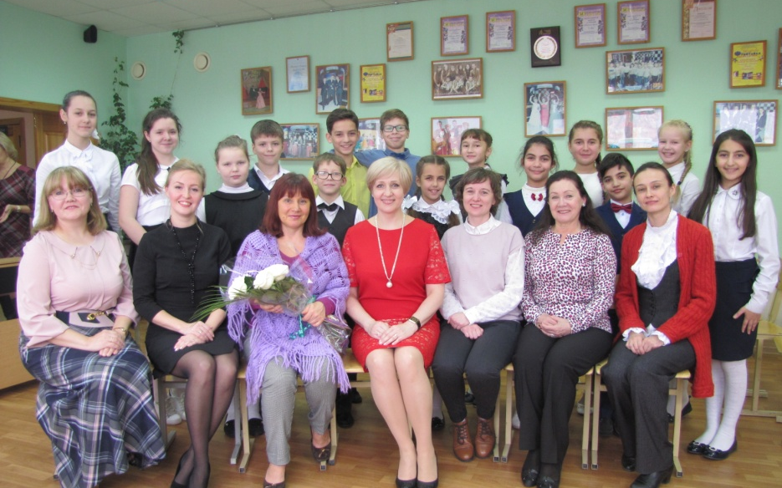
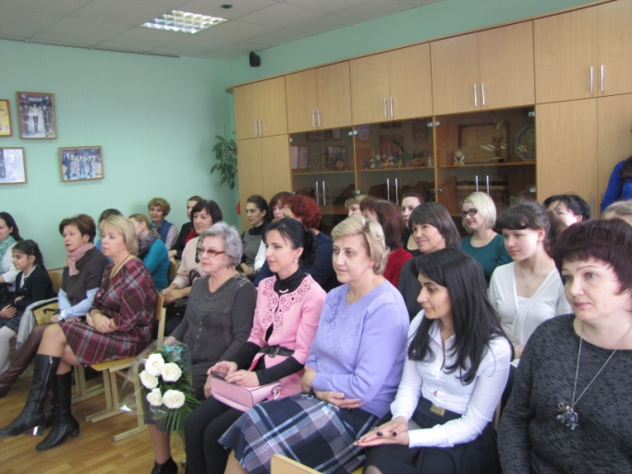
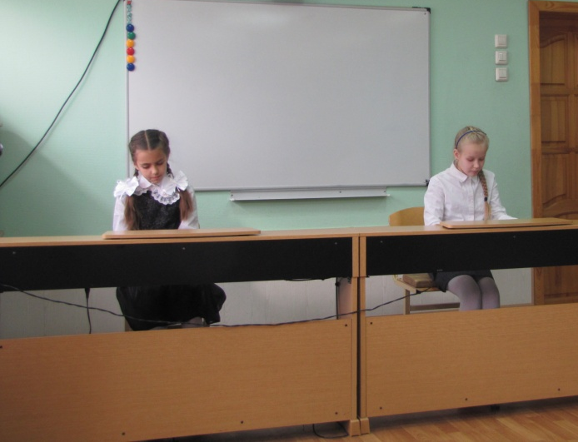
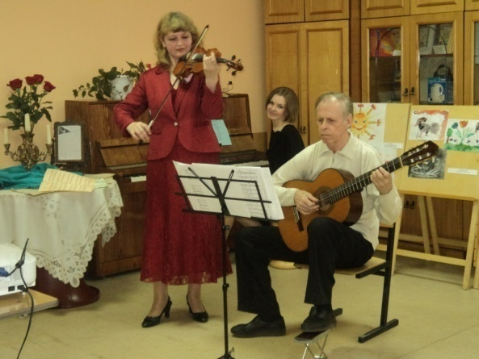
Музыкальная гостиная
«Великий язык великих композиторов»

Slide 19
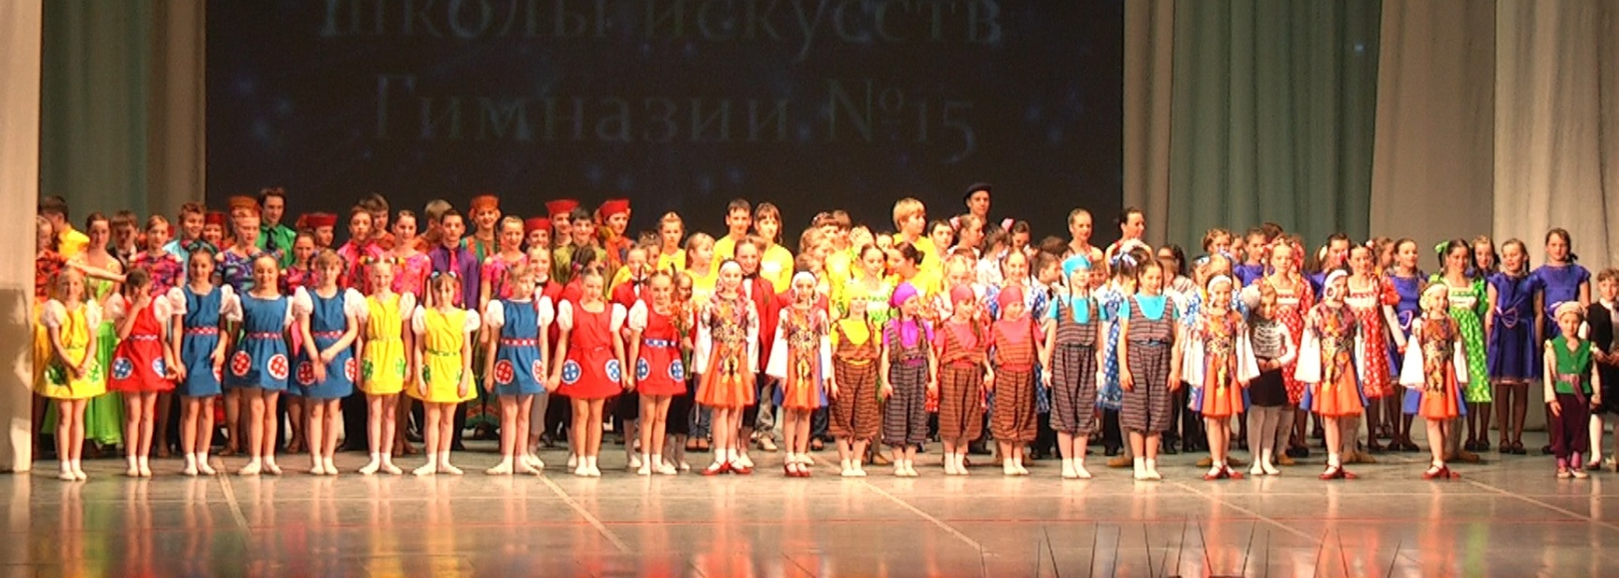
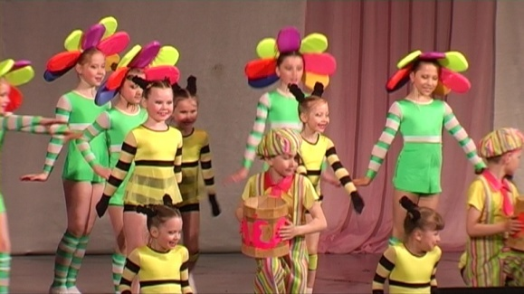
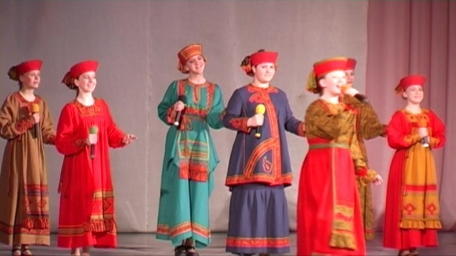
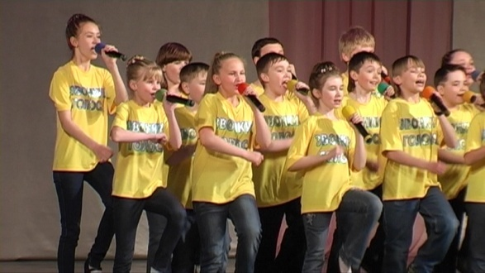
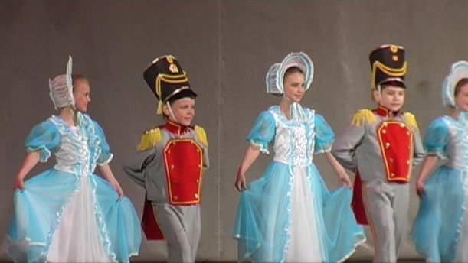
Отчетные концерты

